Slide 1
Курсовой проект «Образовательный веб-сервис»
Выполнили студенты группы 19-КБ-ПР1
Шишков Данил, Сычев Федор

Slide 2
Введение
Целью курсового проекта является проектирование и разработка сайта для управления образовательным процессом. Задачи курсового проекта:
изучить предметную область и провести анализ существующих решений;
составить техническое задание проекта;
спроектировать программный продукт;
реализовать программный продукт;
составить руководство пользователя.

Slide 3
Анализ предметной области
Educational Web Service – сайт, предназначенный для управления образовательным процессом студентов на лекционном и лабораторном курсе студентов кафедры ИСП.
В приложении будет существовать три основных роли: студент, преподаватель, администратор. Преподаватели могут создавать уроки и практические задания, которые студенты могут в дальнейшем выполнять.

Slide 4
Проектирование программного продукта

Slide 5
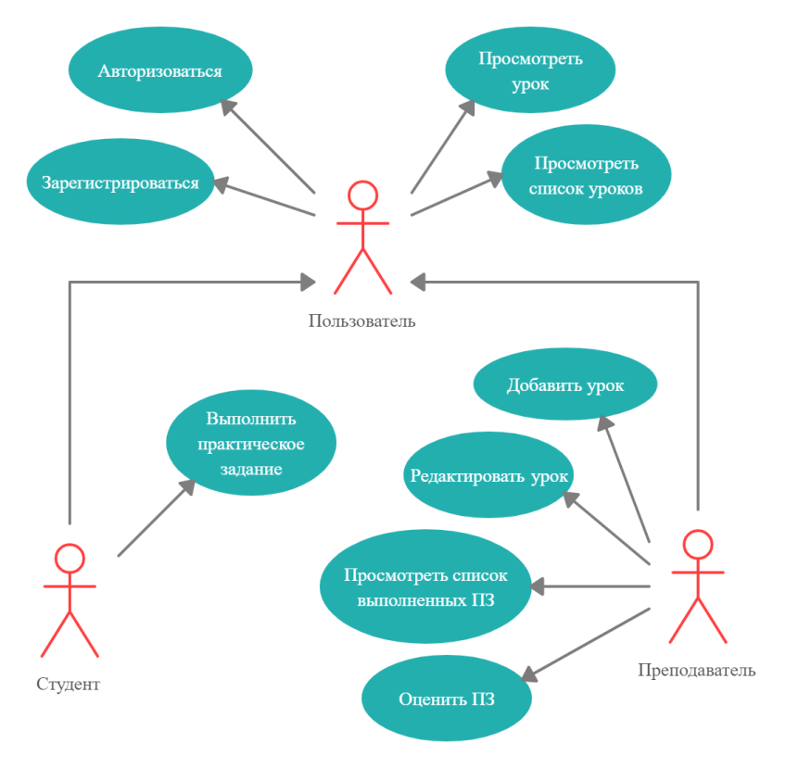
Диаграмма вариантов использования

Slide 6
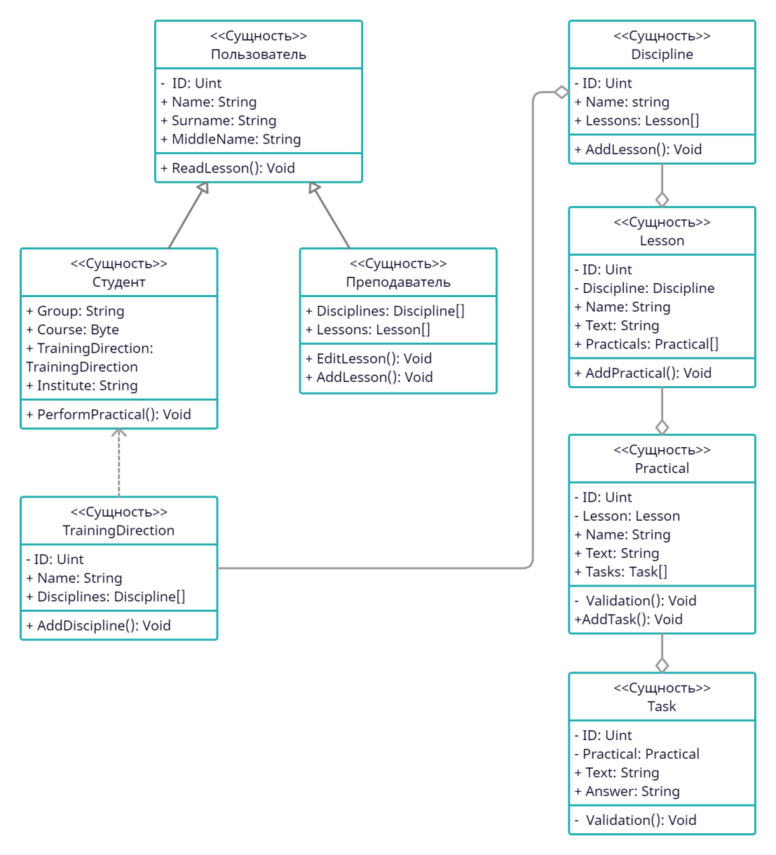
Диаграмма классов

Slide 7
Реализация программного продукта

Slide 8
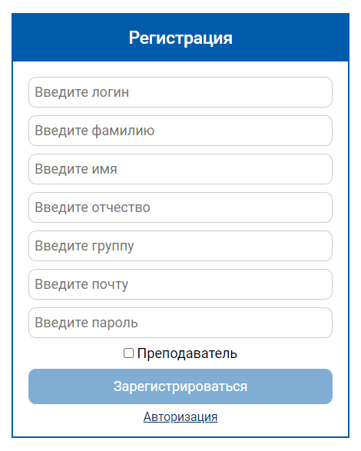
Интерфейс
При регистрации пользователь должен ввести все необходимые данные. После нажатия кнопки «Зарегистрироваться», в базу данных отправляется запрос о добавлении пользователя при успешной валидации всех данных.

Slide 9
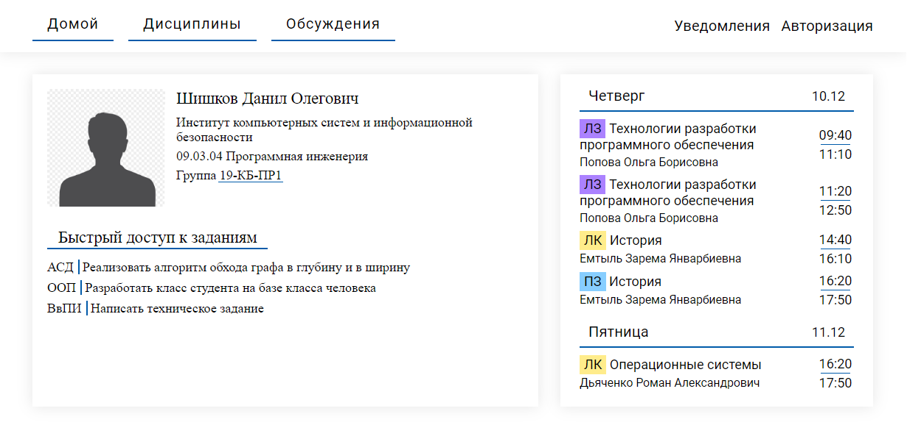
Интерфейс
Главная страница сайта. На ней изображены иконка профиля, основная информация о студенте, расписание на 2 дня, а также практические задания и лекции, которые необходимо выполнить.

Slide 10
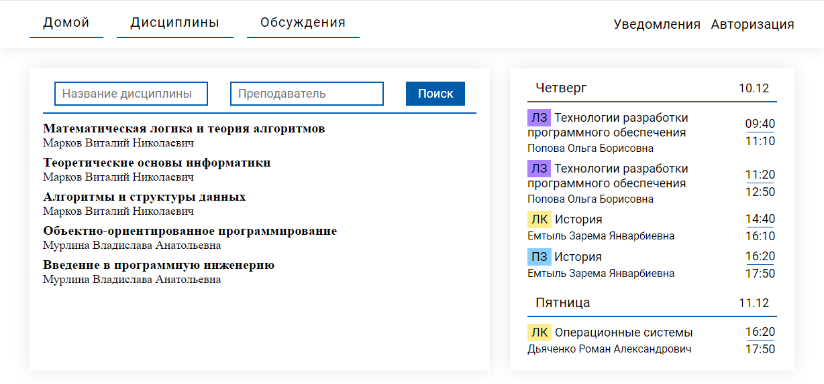
Интерфейс
При нажатии кнопки «Дисциплины» пользователя переведет на страницу со списком предметов, где он может выбрать любой для просмотра лекций и выполнения практических заданий.

Slide 11
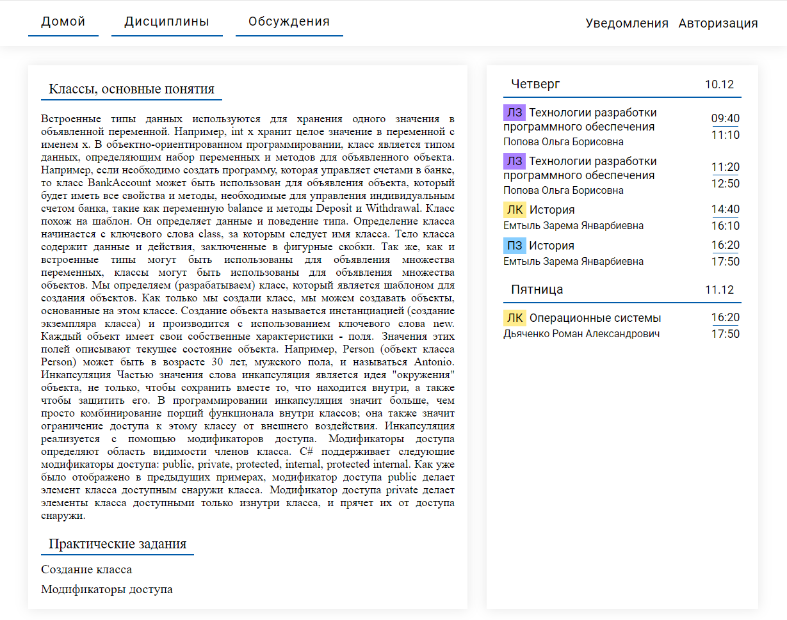
Интерфейс
Страница лекции. На ней студент может прочитать лекцию, а также внизу страницы перейти на практические задания к этому уроку.

Slide 12
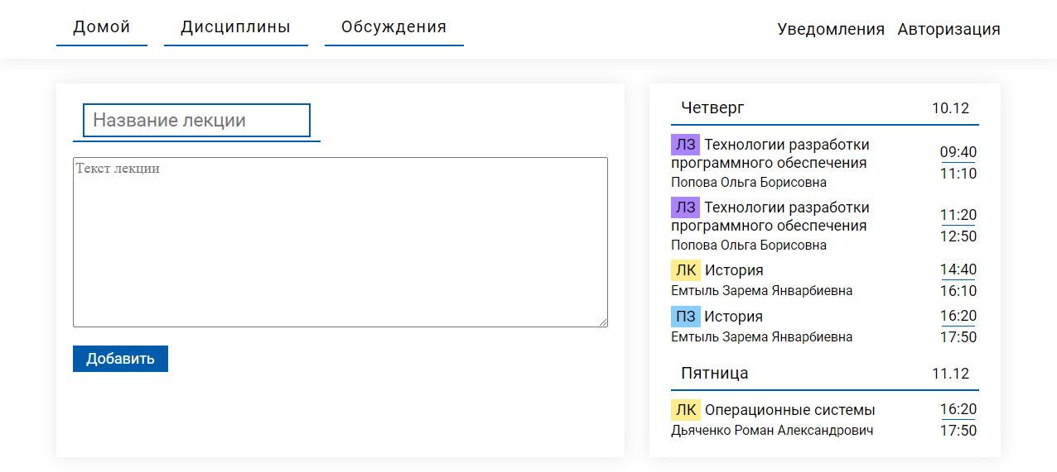
Интерфейс
Преподаватель может создавать уроки. Для этого есть отдельная форма, в которой он вводит название лекции и её текст.

Slide 13
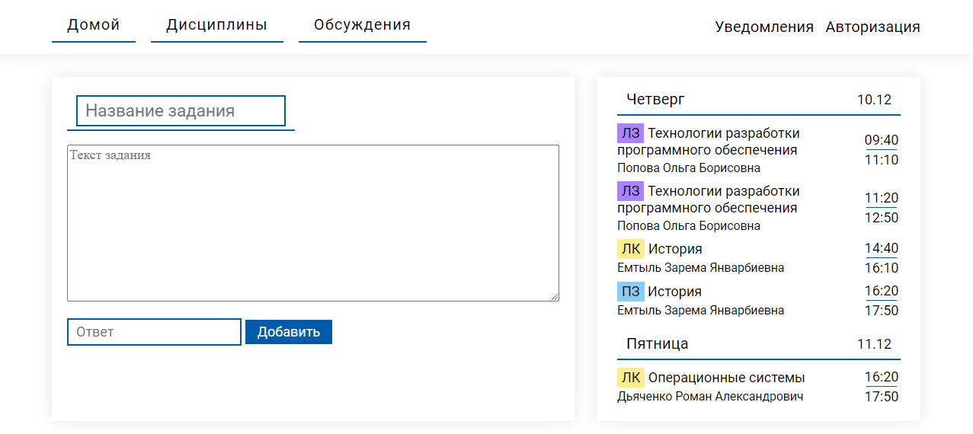
Интерфейс
К каждой лекции преподаватель может создавать практические работы. Для этого также существует отдельная страница, на которой преподавателю необходимо ввести название задания, его текст, а также ответ.

Slide 14
Заключение
В результате курсового проекта по дисциплине «Технологии разработки программного обеспечения» разработан сайт позволяющий реализовывать процесс создания, загрузки и прохождения уроков студентами, а также дальнейшее оценивание их результатов.
Цель курсового проекта, которая заключается в проектировании и разработке учебного комплекса, выполнена.

